Slide 1
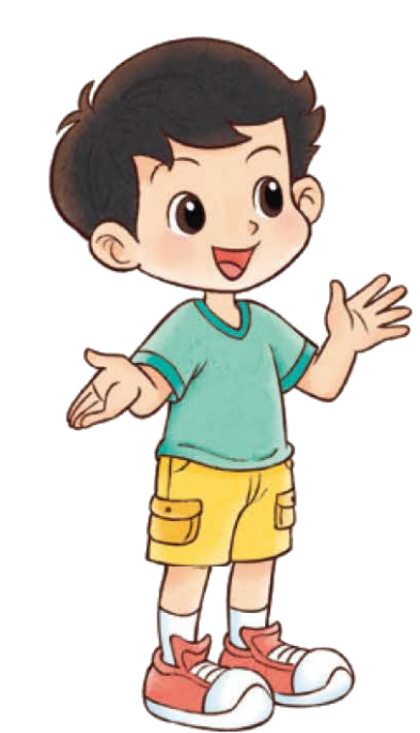
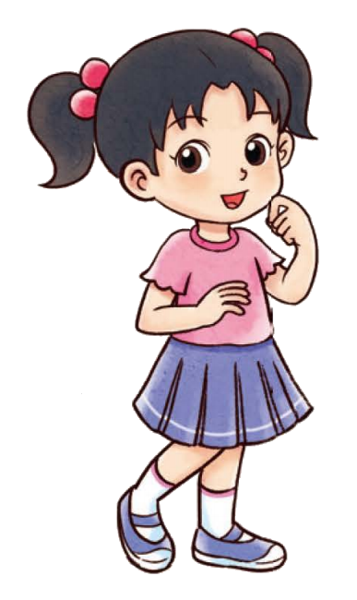
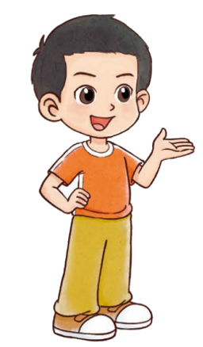
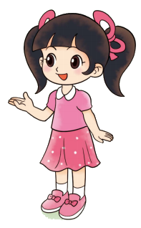
一年级下册 第三单元 20以内数与减法
捉 迷 藏

Slide 2
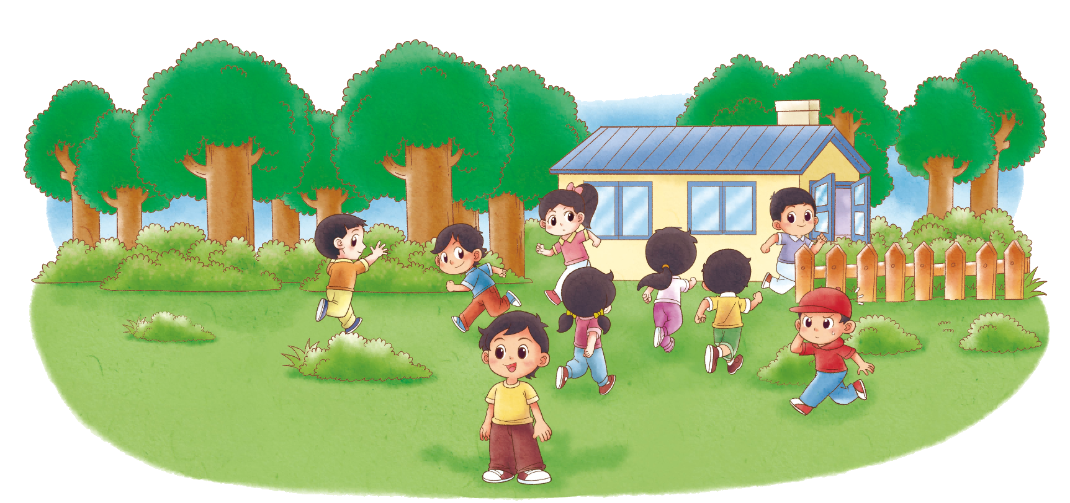
说一说，图中有哪些数学信息？
捉迷藏
8人还没藏起来。
有13人要藏起来。
一共有14个
小朋友……

Slide 3
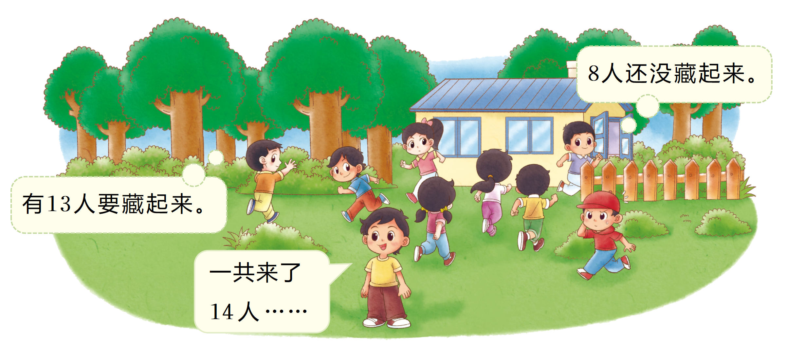
藏起来的小朋友有多少人？
拨一拨，算一算。
13
－
8
＝
5
（人）
10－8＝2
13－3＝10
2＋3＝5
10－5＝5
十位
个位
十位
个位
方法1
方法2

Slide 4
算一算，说一说有什么计算的好方法。
8
17－9＝
11－6＝
5
我用计数器帮着算。
17分成10和7……
先得到10就好算了。
可以想加法算减法……

Slide 5
用计数器拨一拨，算一算。
12－6＝
16－9＝
6
7

Slide 6
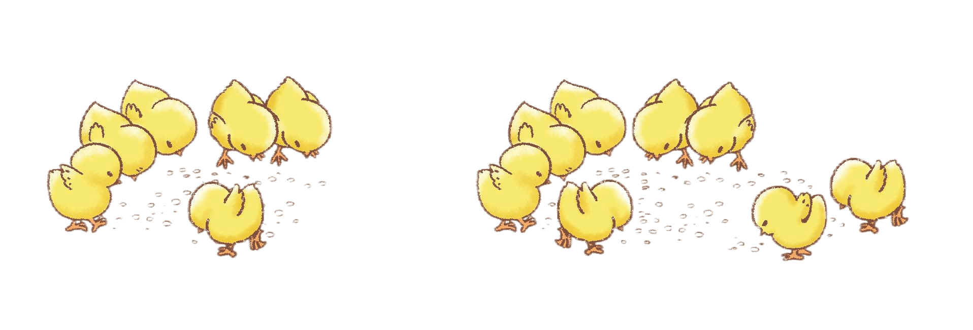
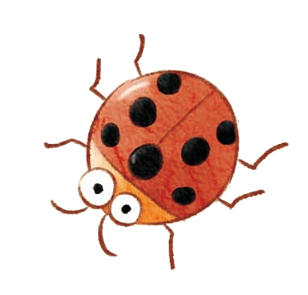
7＋4＝ （只）
11
6
8
14
＋
＝ （只）
11
7
4
14
6
8
－
＝ （只）
－
＝ （只）
11
4
＝ （只）
－
7
14
8
＝ （只）
－
6

Slide 7
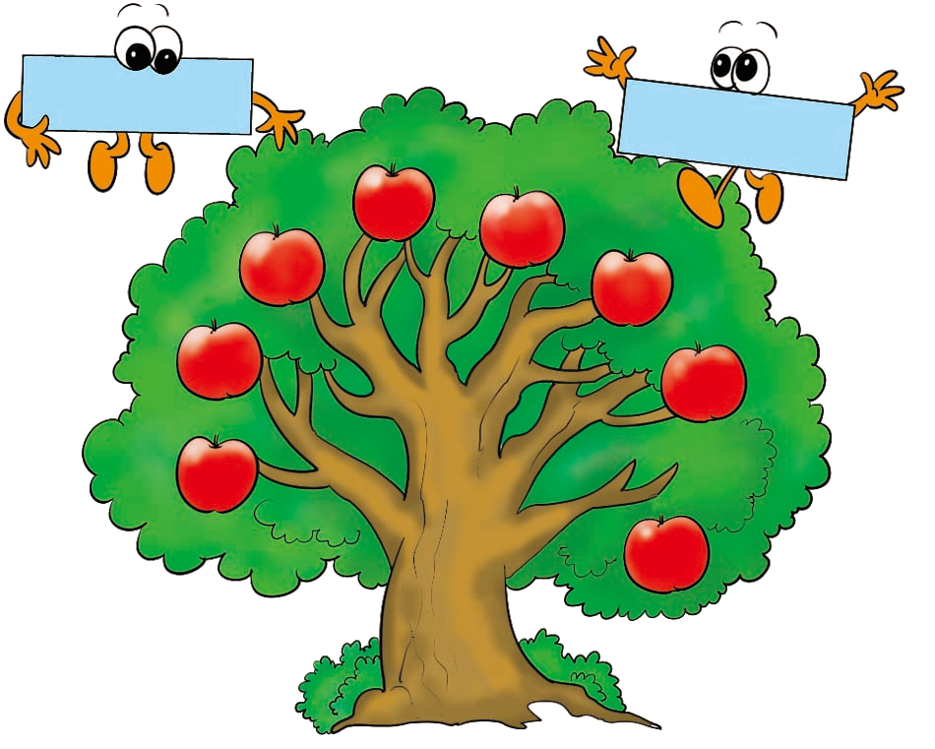
摘苹果。
17－9
15－8
13－9
13－8
17－8
11－9
15－9
11－8

Slide 8
你有什么收获？

